Slide 1






To win, one must frame the debate – George Lakoff
Notes:
George Lakoff, een Amerikaanse taalkundige, is als het ware de grondlegger van het begrip framing. Hij schreef het boek Don’t Think of an Elephant (2004). (Deze titel geeft al aan waar het om gaat: als iemand je vraagt om niet aan een olifant te denken, dan doe je dat juist. Dit is een van de manieren om iemand een richting op te sturen, zodat hij ergens aan gaat denken waar hij eerst niet aan dacht.) Om een goed debat te winnen, moet je volgens hem framen en in deze les gaat het om hoe je frames kunt inzetten om het debat te winnen.

Slide 2
Lesdoelen
Ik snap hoe politici frames inzetten.
Ik kan de frames van politici herkennen.
Ik kan zelf een frame/ meerdere frames bedenken voor mijn eigen partij.
Notes:
Deze pagina’s bevatten de doelen en de lesplanning. Noem deze doelen even kort (en vraag wellicht waarom dit de doelen kunnen zijn) en bespreek de lesplanning.

Slide 3
Lesplanning
Uitleg over de frames van politici en het nut ervan [10 minuten]
Zelf frames plaatsen bij de juiste politici en bedenken bij welke partij het hoort.
Je eigen partij vertegenwoordigen!
Notes:
Deze pagina’s bevatten de doelen en de lesplanning. Noem deze doelen even kort (en vraag wellicht waarom dit de doelen kunnen zijn) en bespreek de lesplanning.

Slide 4
Wat weet je al?
Wie is de beste politicus volgens jou?
Wiens taalgebruik bevat de meeste frames?
Notes:
Met deze slide activeert u de voorkennis van uw leerlingen. Hierdoor kunt u straks goed aansluiten als u de voorbeelden van framing bespreekt en ze zelf een politieke partij geeft om te onderzoeken. U kunt hier ook de ruimte nemen om even bij de antwoorden stil te staan. Het is leuk om de antwoorden in digitale tool Mentimeter (www.mentimeter.com) in te voeren, dan kunnen leerlingen op het scherm zien wat de hele klas vindt (dit is overigens anoniem in te voeren) U kunt deze slide dan eventueel uit uw PowerPoint halen of het als hyperlink toevoegen.
Met het programma Mentimeter kunt u maximaal twee vragen invoeren, waardoor u van een groep snel weet wat ze al van een onderwerp weten. Wilt u meer vragen stellen aan een groep, dan dient u lid te worden van de tool en geld te betalen.

Slide 5
Hoe doen ze dat?
We nemen een voorbeeld. De hypotheekrenteaftrek:
  VVD: draagmuur voor de economie
  SP: villasubsidie
  CDA: solidariteitsheffing
  PvdA: kansenkiller voor de minderbedeelden
  PVV: burgerrecht
  Groenlinks: een oneerlijke kostenpost
Weet je nu hoe een partij tegenover de hypotheekrente aankijkt?
Notes:
Bespreek de voorbeelden en vraag de leerlingen wat ze bij de voorbeelden voor zich zien. Bijvoorbeeld: ‘een draagmuur’ betekent dat het stevig staat, dus dit betekent dat het heel goed is voor de economie. De SP noemt het ‘villasubsidie’ en dat geeft aan dat de rijkere mensen nog meer geld krijgen ‘subsidie’ voor hun toch al te grote huizen ‘villa’s’. Voor meer informatie zie: http://taalstrategie.nl/framing-hypotheekrenteaftrek/

Slide 6
Waarom politici?
Politici creëren voor ons een ‘simpel’ verhaal over de complexe werkelijkheid.
Politici moeten kiezers aan zich binden met heldere taal.
Politici hebben media-aandacht nodig om stemmen te krijgen en daarom zorgen ze voor spraakmakende frames.
WIE WINT? DE POLICITUS MET HET FRAME DAT HET MEEST IS OVERGENOMEN DOOR ANDERE PARTIJEN.
Notes:
Leg uit waarom juist politici gebruik moeten maken van framing. Het doel van politici is dubbel: ze hebben als taak om de burgers ingewikkelde zaken uit te leggen en daarnaast zieltjes te winnen voor hun partij. Framing is bij uitstek een middel om deze doelen te behalen: met weinig woorden wordt de luisteraar (onbewust) al een kant op gestuurd. Afgelopen jaren is gebleken dat politici die het beste kunnen framen steeds de debatten winnen en ook verkiezingen winnen dankzij framing.

Slide 7
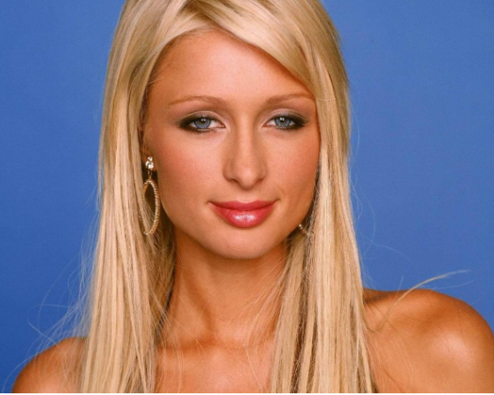
Hoe vaak gebeurt het?
ALTIJD!
Voorbeelden:
  Bezuinigen
    Het huishoudboekje op orde brengen.
  Estaxe tax(erfenisbelasting)
    Death tax
    Paris Hilton tax - Obama
Notes:
Voorbeelden van framing. Leerlingen dienen veel voorbeelden van framing te zien zodat ze vertrouwd raken met de trucjes van politici. Uitleg van de voorbeelden: als politici het hebben over bezuinigingen dan kunnen ze zeggen ‘het huishoudboekje op orde brengen’. Daarmee geven ze aan dat ze al hun uitgaven netjes bijhouden en dat ze bezig zijn alles weer recht te zetten. Dat klinkt toch minder hard dan ‘we bezuinigen nu’. Op de laatste uitspraak verwacht je meer reactie dan op de uitspraak ‘het huishoudboekje op orde brengen’.
De andere voorbeelden geven ook iets soortgelijks aan maar dan in de Verenigde Staten. Daar is een belasting die wordt geheven over een erfenis, de estate taks. De Republikeinen wilden daarvan af en bedachten een negatief frame: de death tax. Dit frame zorgde ervoor dat veel mensen kozen voor de visie van de Republikeinen, want: wie is er ‘tegen een belasting op het doodgaan?’ Obama, een democraat en toen de president, was wel voor de erfenisbelasting en bedacht er een ander frame voor: Paris Hilton tax. Hiermee gaf Obama aan: wie is er nu tegen een belastingregeling waardoor rijkeluiskinderen niet hoeven te werken omdat ze alles zonder moeite krijgen van hun overleden ouder(s). Lees hiervoor ook: Fantastisch om hier te zijn (2016) van Christine Liebrecht.

Slide 8
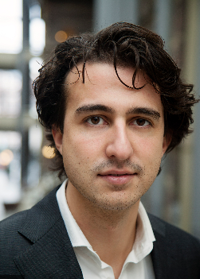
Reframing in de politiek: hoe werkt het? [1/3]
“Snotneus!” (Fons de Poel)
Het werd: jong, fris en vooruitstrevend!
Notes:
Voorbeelden van reframing om te bespreken. De uitleg staat ook op de PowerPoint.

Slide 9
Reframing in de politiek: hoe werkt het? [2/3]
Debatleider aan Reagan in 1984: ‘U bent de oudste presidents-kandidaat en ik kan me herinneren dat Kennedy soms dagen achtereen door moest zonder genoeg nachtrust tijdens de Cubacrisis …’
Reagan: ‘Ik wil dat u weet dat ik van leeftijd in deze campagne geen onderwerp zal maken. Ik ga niet – voor politieke doeleinden – de jonge leeftijd van mijn opponent en zijn gebrek aan ervaring misbruiken.

Slide 10
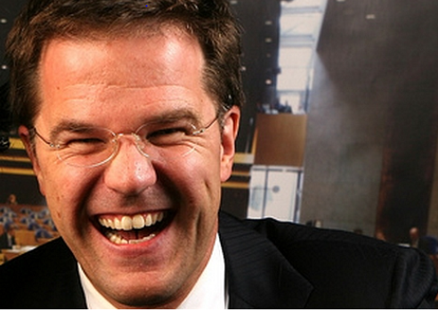
Reframing in de politiek: hoe werkt het? [3/3]
En met de afgelopen verkiezingen…
Kritiek op Rutte dat hij alles weglacht buigt de VVD om naar:
fimpje reclame VVD: optimist of pessimist
Notes:
Uitleg over het filmpje van de VVD: hierin wordt de kritiek op premier Rutte (hij lacht alles weg) slim omgebogen. In het filmpje wordt de premier neergezet als iemand die optimistisch alle problemen aanpakt en daar hoort een lach bij.

Slide 11
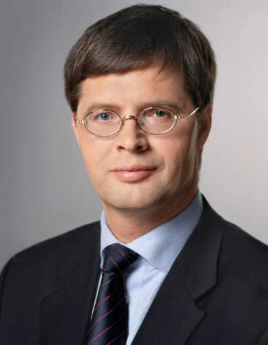
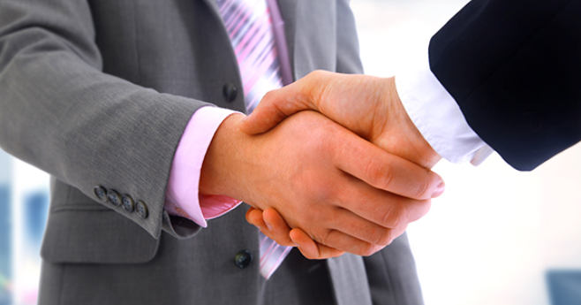

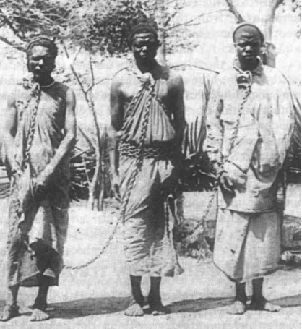
Oeps, foutje!
Bedoelde: Nederlanders kunnen goed handelen →
“We hebben de VOC-mentaliteit”
Riep tegelijkertijd het beeld op van slavenhandel →
Notes:
Framing gaat ook weleens mis. Jan-Peter Balkenende wilde benadrukken hoe goed Nederland in handelen is. Hij gebruikte daarvoor de term ‘VOC-mentaliteit’. Alleen werd dat niet zo overgenomen, omdat mensen bij de VOC-mentaliteit ook denken aan hoe slecht Nederland toen de slaven behandelde. Dus in plaats van het compliment dat Balkenende wilde maken, riep het een andere reactie op.

Slide 12
Tijd voor stap 2: het herkennen en definiëren van een frame.
Je krijgt nu een stencil met daarop frames en mensen die het frame mogelijk hebben gezegd.
Zet het juiste frame bij de juiste persoon.
Bedenk daarna wat er met het frame wordt bedoeld.
Klaar? Kom de antwoorden halen/ we gaan door met stap 3.
Notes:
De opdracht staat op de PowerPoint. Deel het stencil uit (kan ook 1 stencil per twee leerlingen). De bedoeling is dat leerlingen bedenken: wie heeft wat gezegd? En wat bedoelde de politicus ermee? Daarna kunt u met uw leerlingen de antwoorden bespreken of het ze zelf laten nakijken. De antwoorden van de citatenquiz kunt u hieronder vinden.

Slide 13
En dan nu:
Je krijgt in groepjes van 2-4 personen een politieke partij toegewezen.
Volg daarna de volgende stappen:
  1. Lees van jullie partij het partijprogramma.
  2. Zoek daarna de lijsttrekker en/of fractievoorzitter van jullie partij op Twitter, Facebook of andere social media.
  3. Verzamel zoveel mogelijk frames en probeer later jullie partij zo goed mogelijk te pitchen tijdens een inhoudelijk debat.
Notes:
In het laatste deel van de les, dat ook is uit te breiden naar meerdere lessen, krijgen de leerlingen in groepjes (2-4 personen) een politieke partij toegewezen. Ze lezen het partijprogramma van hun partij en volgen de lijsttrekker of de fractievoorzitter op Twitter, Facebook of andere sociale media. Het doel hiervan is dat ze een goed beeld vormen van hun partij en zich ook bewust zijn van de frames die worden ingezet. Hierna zou eventueel een inhoudelijk debat kunnen plaatsvinden over een vooraf gekozen onderwerp. De leerlingen kunnen hun zoektocht naar informatie en frames dan toespitsen op dat specifieke onderwerp.

Slide 14
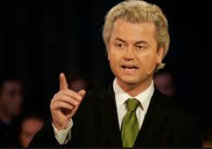
Er is één politicus die opvalt door zijn taalgebruik en dat is: ……..

Slide 15
Huh? Geert Wilders?
‘ Geert Wilders is een taalgoochelaar’.
Hij maakt gebruik van:
  Woorden uit de jaren ‘60 en ‘70
  Neologismen: ‘Subsidieslurpers’, ‘Kopvoddentaks’
  Scheldt ministers uit voor ‘bangerik’ en ‘lafaard’
  Superlatieven: ‘slechtste kabinet ooit’
  Hyperbolen: ‘tsunami’ ‘ramp’
  Metaforen: ‘ Kosten van de immigratie’, ‘front’ ‘grondgebied’
  Herhalende woordgroepen: Probleem.. Oplossing…

